Slide 1
MUONG TE’s Rain
Làm về số hóa KTTV

Slide 2
01
02
Line dection
Hough Transformation
03
04
Ransac
Neural network
You could describe the topic of the section here
You could describe the topic of the section here
You could describe the topic of the section here
You could describe the topic of the section here

Slide 3
01
Line detection
Thuật toán phân biệt đường thẳng bằng houghlines

Slide 4
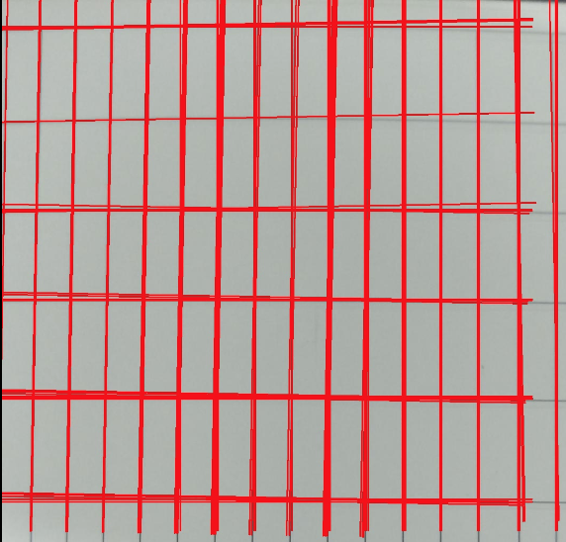
Hình ảnh minh họa
Các đường thẳng đước phân chia thành các ô qua thuật toán tìm lines

Slide 5
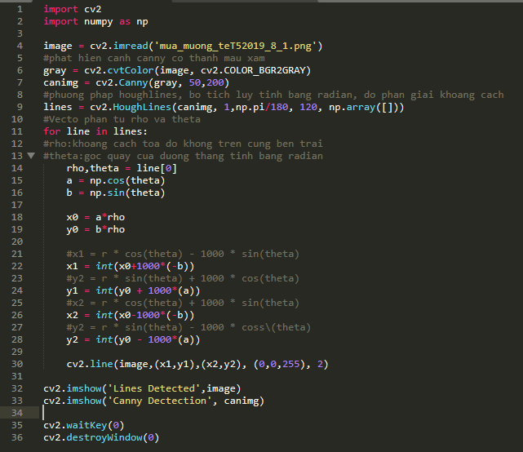
Code
Across
down
Đoạn code sử dụng phương pháp houghlines để tìm kiếm các đường thẳng qua các véc tơ phần tử rho và theta
4
1.
10 + 5
1.
15 + 4
2.
4 + 9
2.
8 + 8
3.
8 + 8
3.
8 + 4
5.
6 + 6
4.
9 + 10
6.
12 + 7
5.
12 + 5
10
7.
9 + 8
6.
7 + 7
8.
8 + 6
7.
9 + 7
9.
10 + 10
8.
5 + 5
11.
5 + 5
9.
18 + 2
12.
12 + 6
10.
9 + 9

Slide 6
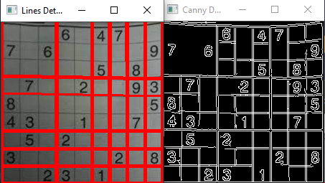
Kết quả thử nghiệm với sudoku
Phân tích kết quả:
Bằng phương pháp houghlines, hình ảnh sudoku đã được xử lý và đưa ra các đường lines như trong hình. Các đường lines được xác đinh và tìm kiếm theo những đường kẻ đã có sẵn. Tuy vậy, có một số đường lines chưa thể tìm được do phương pháp chưa triệt để

Slide 7
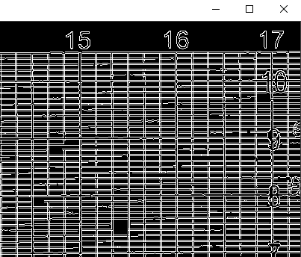

Kết quả thử nghiệm với KTTV
Phân tích kết quả

Slide 8
Giải mã hiện tượng với KTTV
Do phương pháp chưa triệt để nên những đường nét bị nhiễu, bị nhăn từ hình ảnh chưa thể xác định được. Các đường lines cần thức hiện kết hợp với các phương pháp khác để hình ảnh được triệt để và có thể chia các dòng kẻ rõ nét và chính xác hơn

Slide 9
02
Hough transformation
Phương pháp phân chia nhận diện đường line

Slide 10
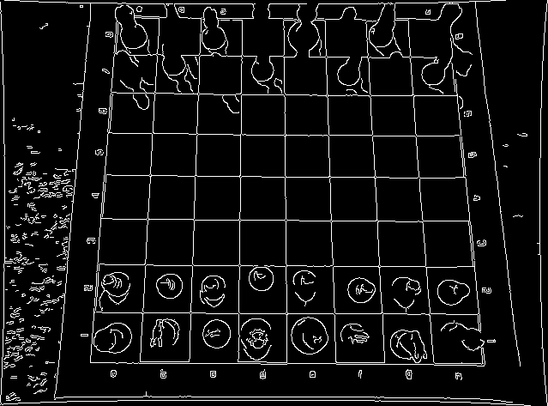
Minh họa
Các đường lines được phân chia rõ nét và chính xác thông qua phương pháp Hough Transformation

Slide 11
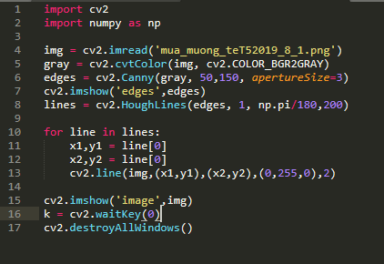
code
Kết hợp với Canny và edges, các dòng code được trình bày rỗ rang, các tọa độ x,y được gọi ra để xác định độ rộng của bức ảnh cần được xử lý

Slide 12
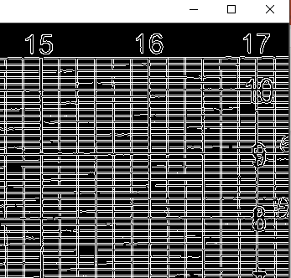
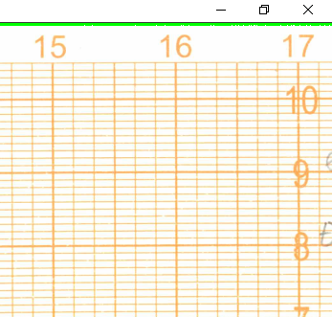
Kết quả thử nghiệm

Slide 13
GIẢI MÃ HIỆN TƯỢNG
Bằng phương pháp Houghline Transformation, bức ảnh cần được xử lý đã nổi ra rõ nét các đường line, những hình ảnh bị mất nét hay những đường bị nhăn đã hiễn rõ hơn
Vẫn chưa hiện rõ những hình ảnh chìm, phần đồ thị cũng như đường vẽ ở trên bức ảnh gốc

Slide 14
Ransac
03
Thuật toán dùng để lọc nhiễu và làm làm các bức ảnh nổi bật rõ hơn

Slide 15
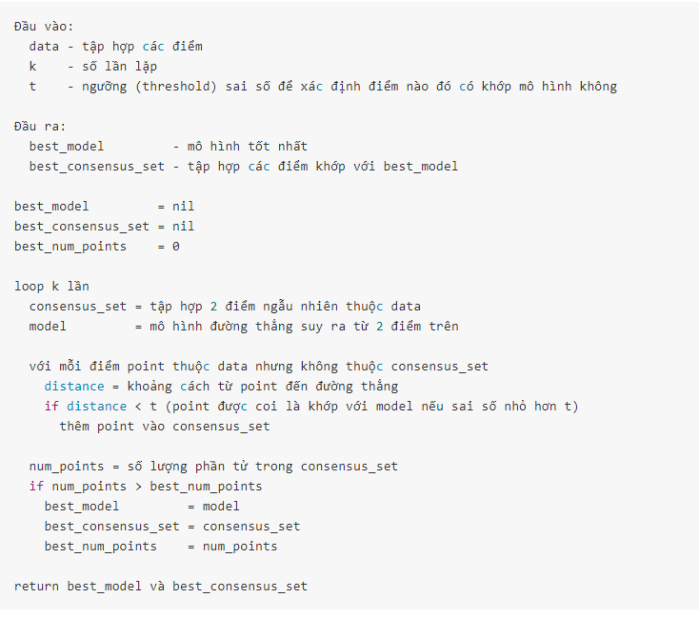
GIẢI THUẬT
Ransac giúp ta giải được bài toán tìm dược đường thẳng khi biết các điểm cho trước.
Với mỗi mô hình, tính khoảng cách của mỗi cá thể đối với mô hình, cá thể nào có khoảng cách vượt quá ngưỡng coi như nhiễu, nằm ngoài mô hình
Tìm ra mô hình phù hợp nhất là tốt nhất.

Slide 16
code

Slide 17
03
Neutral Network
Sử dụng thuật toán liên kết giữa các mảng

